Slide 1
AIDT 초등 수학
- [6-2-2] 놀이를 더하다 -

Slide 2

수학_6-2-2_놀이를 더하다_소수의 나눗셈으로 떠나는 여행
교사/학생
소수의 나눗셈으로 떠나는 여행
모둠을 구성한 다음 대표 기기로 활동해요!
인원
2명
준비물
주사위, 말, 계산기

Slide 3

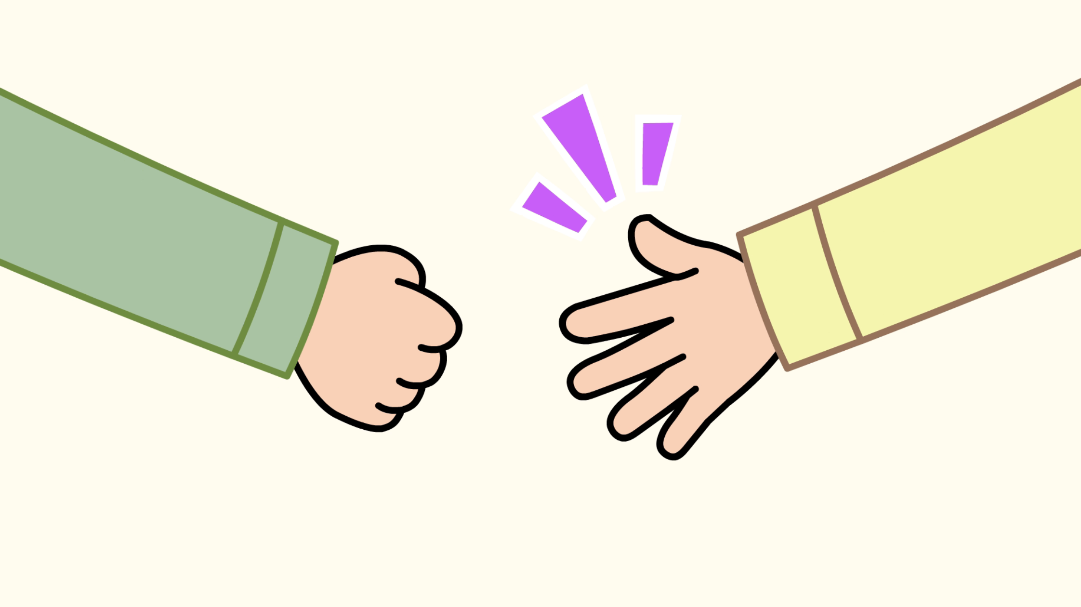
수학_6-2-2_놀이를 더하다_소수의 나눗셈으로 떠나는 여행
교사
교사
No | UI Description
1 | 버튼을 누르면 모둠 구성 기능이 팝업으로 노출
2 | 슬라이드 버튼
3 | 페이지 네비게이션
4 | 활동 영상 버튼 클릭 시 팝업에서 영상 재생
4
1
가위바위보로 놀이 순서를 정하고 말을 출발 칸에 놓습니다.
활동 영상
2
1
모둠 구성하기
3

Slide 4
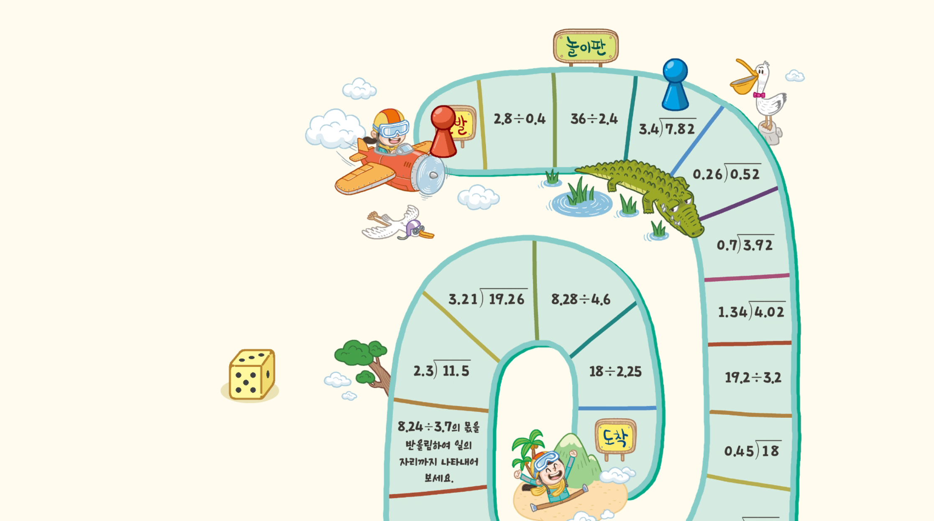
수학_6-2-2_놀이를 더하다_소수의 나눗셈으로 떠나는 여행
교사
교사
No | UI Description
1 | 버튼을 누르면 모둠 구성 기능이 팝업으로 노출
2 | 슬라이드 버튼
3 | 페이지 네비게이션
4 | 활동 영상 버튼 클릭 시 팝업에서 영상 재생
4
2
순서대로 주사위를 던져 나온 눈의 수만큼 말을 이동합니다.
활동 영상
2
1
모둠 구성하기
3

Slide 5
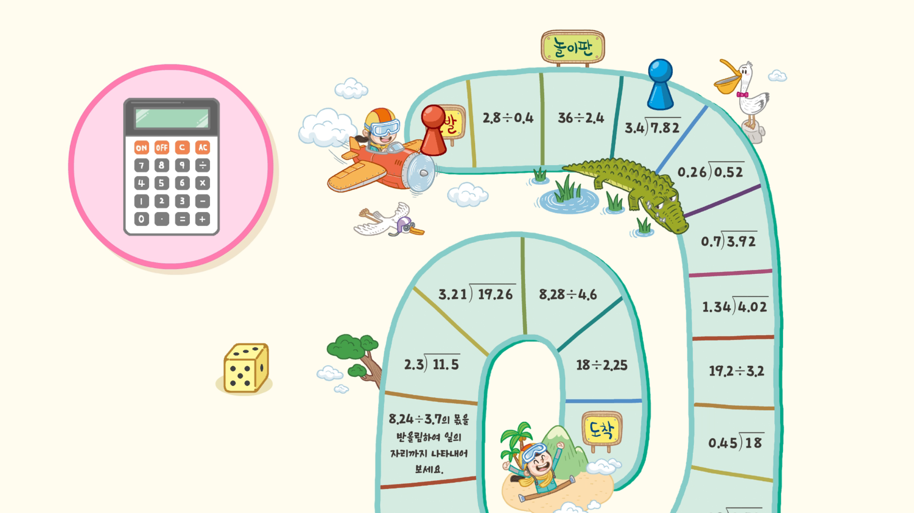
수학_6-2-2_놀이를 더하다_소수의 나눗셈으로 떠나는 여행
교사
교사
No | UI Description
1 | 버튼을 누르면 모둠 구성 기능이 팝업으로 노출
2 | 슬라이드 버튼
3 | 페이지 네비게이션
4 | 활동 영상 버튼 클릭 시 팝업에서 영상 재생
4
3
이동한 칸에 있는 나눗셈을 합니다. 상대방은 답이 맞는지 계산기로 확인합니다. 잘못 계산한 경우 말을 전에 있던 칸으로 돌려놓습니다.
활동 영상
2
1
모둠 구성하기
3

Slide 6
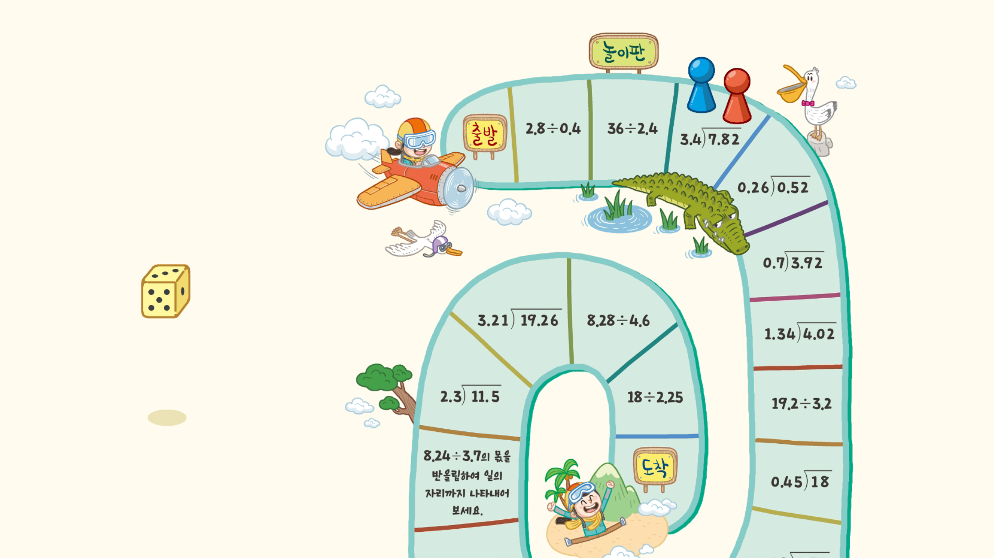
수학_5-2-3_놀이를 더하다_카드를 없애는 완벽한 방법
교사
교사
No | UI Description
1 | 버튼을 누르면 모둠 구성 기능이 팝업으로 노출
2 | 슬라이드 버튼
3 | 페이지 네비게이션
4 | 활동 영상 버튼 클릭 시 팝업에서 영상 재생
4
4
이동한 칸에 상대방의 말이 있으면 주사위를 한 번 더 던져 나온 눈의 수만큼 이동한 후 3을 수행합니다.
활동 영상
2
1
모둠 구성하기
3

Slide 7
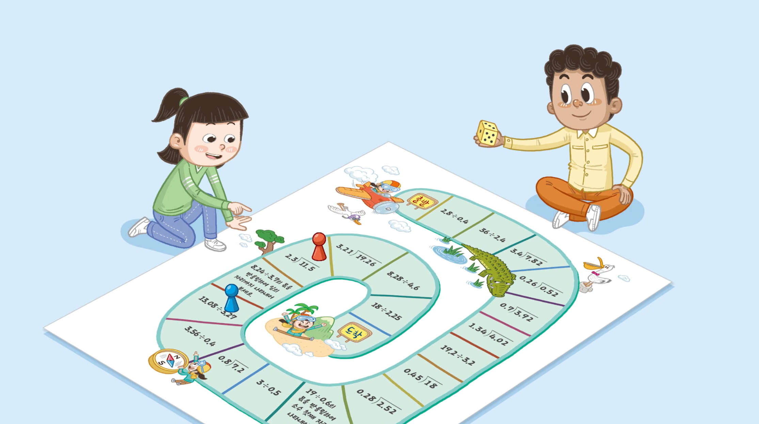
수학_6-2-2_놀이를 더하다_소수의 나눗셈으로 떠나는 여행
교사
교사
No | UI Description
1 | 버튼을 누르면 모둠 구성 기능이 팝업으로 노출
2 | 슬라이드 버튼
3 | 페이지 네비게이션
4 | 활동 영상 버튼 클릭 시 팝업에서 영상 재생
4
5
2~4의 순서대로 놀이를 반복합니다. 말이 도착 칸에 먼저 도착하는 사람이 이깁니다.
활동 영상
2
1
모둠 구성하기
3

Slide 8
수학_6-2-2_놀이를 더하다_소수의 나눗셈으로 떠나는 여행
학생
교사
No | UI Description
1 | 내 모둠 확인하기 버튼 초기는 비활성화 상태 교사가 완성된 모둠 정보를 전송하면 버튼이 활성화됨 버튼 클릭 시 내 모둠 정보를 확인할 수 있는 팝업 노출(플랫폼)
2 | 슬라이드 버튼
3 | 페이지 네비게이션
4 | 활동 영상 버튼 클릭 시 팝업에서 영상 재생
4
1
가위바위보로 놀이 순서를 정하고 말을 출발 칸에 놓습니다.
활동 영상
2
1
내 모둠 확인하기
3

Slide 9
수학_6-2-2_놀이를 더하다_소수의 나눗셈으로 떠나는 여행
학생
교사
No | UI Description
1 | 내 모둠 확인하기 버튼 초기는 비활성화 상태 교사가 완성된 모둠 정보를 전송하면 버튼이 활성화됨 버튼 클릭 시 내 모둠 정보를 확인할 수 있는 팝업 노출(플랫폼)
2 | 슬라이드 버튼
3 | 페이지 네비게이션
4 | 활동 영상 버튼 클릭 시 팝업에서 영상 재생
4
2
순서대로 주사위를 던져 나온 눈의 수만큼 말을 이동합니다.
활동 영상
2
1
내 모둠 확인하기
3

Slide 10
수학_6-2-2_놀이를 더하다_소수의 나눗셈으로 떠나는 여행
학생
교사
No | UI Description
1 | 내 모둠 확인하기 버튼 초기는 비활성화 상태 교사가 완성된 모둠 정보를 전송하면 버튼이 활성화됨 버튼 클릭 시 내 모둠 정보를 확인할 수 있는 팝업 노출(플랫폼)
2 | 슬라이드 버튼
3 | 페이지 네비게이션
4 | 활동 영상 버튼 클릭 시 팝업에서 영상 재생
4
3
이동한 칸에 있는 나눗셈을 합니다. 상대방은 답이 맞는지 계산기로 확인합니다. 잘못 계산한 경우 말을 전에 있던 칸으로 돌려놓습니다.
활동 영상
2
1
내 모둠 확인하기
3

Slide 11
수학_5-2-3_놀이를 더하다_카드를 없애는 완벽한 방법
교사
4
4
이동한 칸에 상대바으이 말이 있으면 주사위를 한 번 더 던져 나온 눈의 수만큼 이동한 후 3을 수행합니다.
활동 영상
2
1
3

Slide 12
수학_6-2-2_놀이를 더하다_소수의 나눗셈으로 떠나는 여행
학생
교사
No | UI Description
1 | 내 모둠 확인하기 버튼 초기는 비활성화 상태 교사가 완성된 모둠 정보를 전송하면 버튼이 활성화됨 버튼 클릭 시 내 모둠 정보를 확인할 수 있는 팝업 노출(플랫폼)
2 | 슬라이드 버튼
3 | 페이지 네비게이션
4 | 활동 영상 버튼 클릭 시 팝업에서 영상 재생
4
5
2~4의 순서대로 놀이를 반복합니다. 말이 도착 칸에 먼저 도착하는 사람이 이깁니다.
활동 영상
2
1
내 모둠 확인하기
3

Slide 13
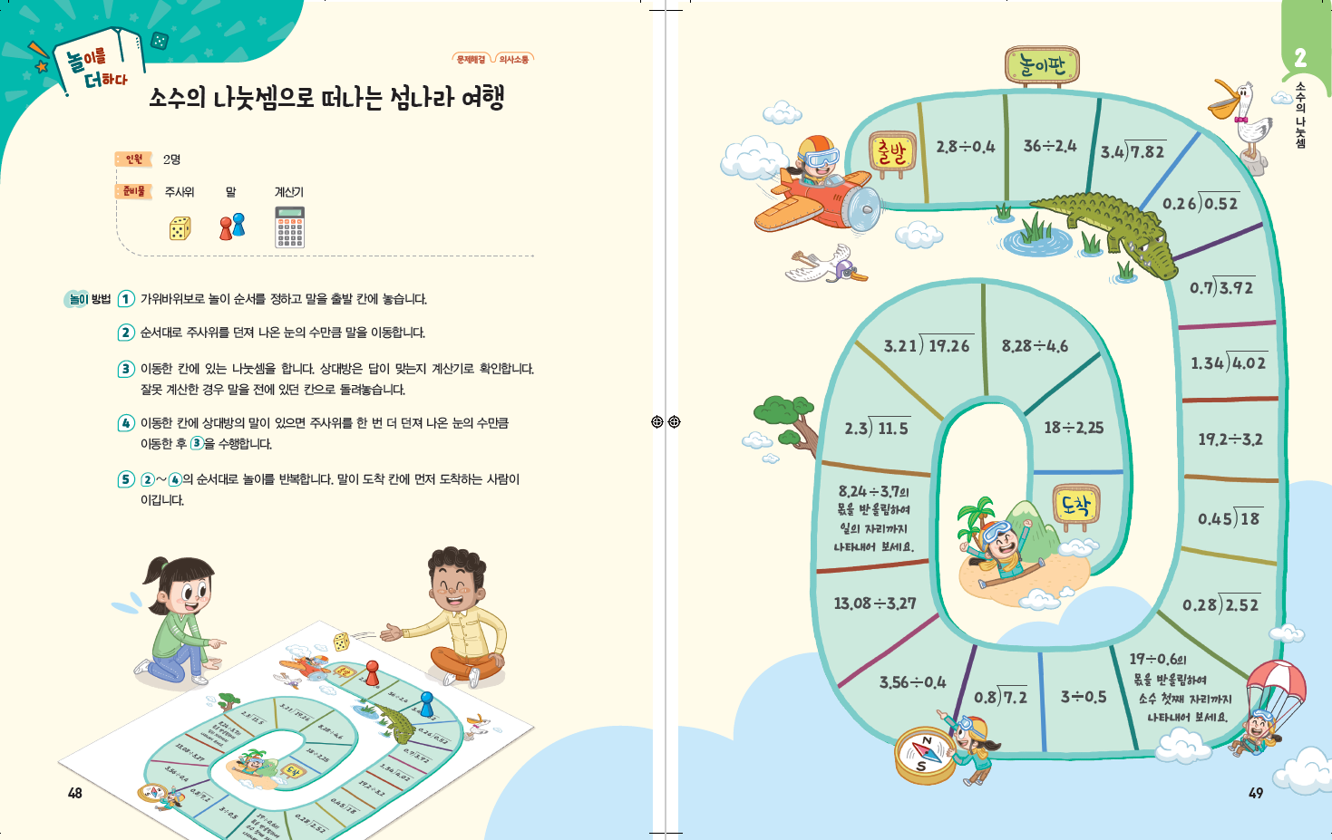
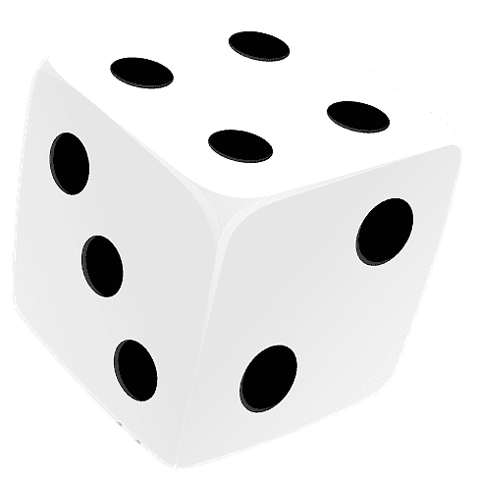



수학_6-2-2_놀이를 더하다_소수의 나눗셈으로 떠나는 여행
교사
No | UI Description
1 | 주사위 클릭 시 주사위 구르는 모션이 노출됨 구르던 주사위가 멈추면 2의 말에 선택 유도 효과가 나타남
2 | 말 주사위가 구르고 나면 선택 유도 효과가 나타남 선택한 말은 주사위의 수 만큼 앞으로 이동함
3 | 입력창
4 | 입력창 리셋 버튼 클릭 시 3에 입력한 값이 리셋됨
5 | 정답 채점 버튼(정오답O) 클릭 시 3에 입력한 값이 정오 체크가 됨 확인한 답이 오답일 경우 이번 순서에 움직였던 말이 이전의 자리로 되돌아감
6 | 도착 지점 말 2개중 하나라도 먼저 도착 지점에 도착하면 게임이 종료됨
7 | 대표 기기 변경하기 모둠 구성 시 결정된 대표 기기에 문제가 생겼을 때, 대표 기기를 변경할 수 있음 클릭 시 플랫폼의 대표 기기 변경 팝업 노출
7
대표 기기 변경하기
3
1
6
3
4
5
2

Slide 14
수학_6-2-2_놀이를 더하다_소수의 나눗셈으로 떠나는 여행
교사
No | UI Description
1 | 주사위 클릭 시 주사위 구르는 모션이 노출됨 구르던 주사위가 멈추면 2의 말에 선택 유도 효과가 나타남
2 | 말 주사위가 구르고 나면 선택 유도 효과가 나타남 선택한 말은 주사위의 수 만큼 앞으로 이동함
3 | 입력창
4 | 입력창 리셋 버튼 클릭 시 3에 입력한 값이 리셋됨
5 | 정답 채점 버튼(정오답O) 클릭 시 3에 입력한 값이 정오 체크가 됨 확인한 답이 오답일 경우 이번 순서에 움직였던 말이 이전의 자리로 되돌아감
6 | 도착 지점 말 2개중 하나라도 먼저 도착 지점에 도착하면 게임이 종료됨
7 | 제출 버튼 클릭 시 결과 화면이 전송됨
3
1
6
3
4
5
2
5
7
제출

